Slide 1
Welkom Havo/vwo 3.

Slide 2
Les vandaag:
Nabespreken huiswerk.
Belasting toegevoegde waarde + begroting en resultatenrekening.
Toetstof = hoofdstuk 2, behalve de paragraaf begroting en resultatenrekening (wel bespreken niet toetsen)

Slide 3
Break-even afzet en omzet.
Bij break-even wil je berekenen wanneer je zoveel producten hebt verkocht dat je je kosten hebt terug verdiend.
Cq vanaf dat punt weet je dat het verkopen van een extra product je winst gaat opleveren.
De formule die hierbij hoort is
De totale omzet = de totale kosten.

Slide 4
Voorbeeld 1
Je verkoopt bananen voor 2 euro, je koopt ze in voor 1 euro en je huurt een pand voor 500 euro
Je totale omzet = 2 * aantal bananen (ook wel Q genoemd)
Je totale kosten = 1 * aantal bananen (ook wel Q genoemd) + 500 huur
TO = TK
2q = 1q + 500
-1q = -1q
1q = 500

Slide 5
Voorbeeld 2
Je verkoopt bananen voor 3 euro, je koopt ze in voor 1 euro en je huurt een pand voor 500 euro
Je totale omzet = 3 * aantal bananen (ook wel Q genoemd)
Je totale kosten = 1 * aantal bananen (ook wel Q genoemd) + 500 huur
TO = TK
3q = 1q + 500
-1q = -1q
2q = 500
Delen beide kanten door 2.
Q = 250

Slide 6
Andere manier
Je kan ook de constante kosten / (prijs – variabele kosten) in het voorbeeld 1: 500 /( 2-1) = 500
In het voorbeeld 2: 500 / (3-1) = 250

Slide 7
Winst berekenen
Winst = totale opbrengst – totale kosten.
Maar kan ook op manier twee
Winst = (prijs – variabele kosten) * aantal producten – constante kosten.
Stel we verkochten in voorbeeld 1 : 700 bananen.
Winst = ( 2-1) * 700 – 500 = (1) * 700 - 500
700 – 500 = 200 winst.

Slide 13
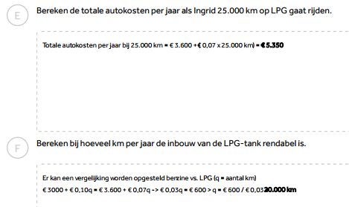

Slide 15
Lees zelfstandig paragraaf 2.5 belasting toegevoegde waarde.
5
4
3
1
2
5 minuten de tijd
Klaar met lezen, starten met maken opgaves.

Slide 16
Belasting toegevoegde waarde.
Wanneer je een product koopt in de winkel betaal je de verkoopprijs.
Deze verkoopprijs is niet volledig voor de verkoper van het product een gedeelte hiervan gaat naar de overheid door middel van belasting.
Deze belasting noemen wij: belasting toegevoegde waarde.
In Nederland zijn er 3 btw tarieven.
0 % = medische hulp en diensten bank
6% = eerste levensbehoeftes, boeken, ambacht
21% = de rest (vooral luxe goederen)

Slide 17
De BTW.
BTW = belasting toegevoegde waarde (omzetbelasting).
Alle goederen en diensten die een onderneming verkoopt ontvangt het BTW over wat ze moeten afdragen aan de belasting (balans heet dit: te betalen btw)
alle goederen en diensten die een onderneming koopt betaald het BTW over wat ze mogen terugvragen aan de belasting. (balans heet dit: te vorderen btw)
Verschillende btw tarieven.
6% voor noodzakelijke levensbehoeften 21% luxe goederen 0% voor producten die geëxporteerd worden.
Verschil tussen af te dragen en te ontvangen BTW betaal/ontvang je van de ficus.
Cq als je 10 euro moet afstaan, en je mag 4 euro terug vragen dan betaal je uiteindelijk 6 euro aan de overheid.
BTW heeft geen invloed op je winst/verlies. Je bent eigenlijk doorgeefluik voor de overheid.

Slide 18
200 exclusief 21% btw = 242 euro inclusief btw.
Bedrag exclusief btw / 100 * (100 + btw) = bedrag inclusief btw.
200 / 100 * 121 of 200 * 1.21
242 euro inclusief 21% btw = 200 exclusief btw.
Bedrag inclusief btw / (100 + btw) * 100 = bedrag exclusief btw.
242 / 121 * 100 of 242 / 1.21

Slide 19
Als we alleen het btw bedrag willen weten.
Van exclusief btw naar btw berekenen = bedrag * (0 + btw percentage) = btw.
1000 * 0.21 = 210 euro.
Van inclusief btw naar btw berekenen = bedrag / (100 + btw percentage) * btw percentage = btw
2420 / 121 * 21 = 420

Slide 20
Maak opgave 1 en 2.
8
9
7
5
6
10
4
3
1
2
10 minuten de tijd
Eerder klaar?
Zelfstandig opgave 3 en 4 maken.

Slide 22
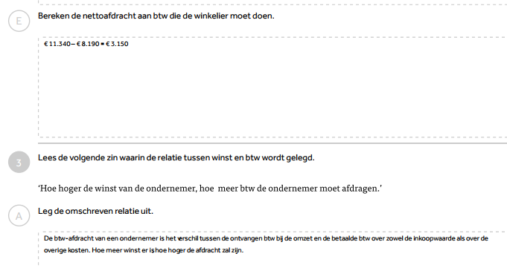

Slide 24
Maak opgave 3 en 4.
8
9
7
5
6
10
4
3
1
2
10 minuten de tijd
Eerder klaar?
Lekkah!

Slide 25
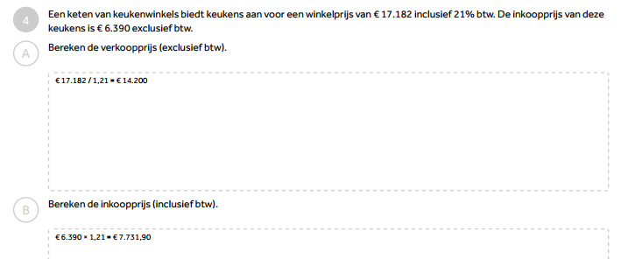

Slide 27
